Slide 1
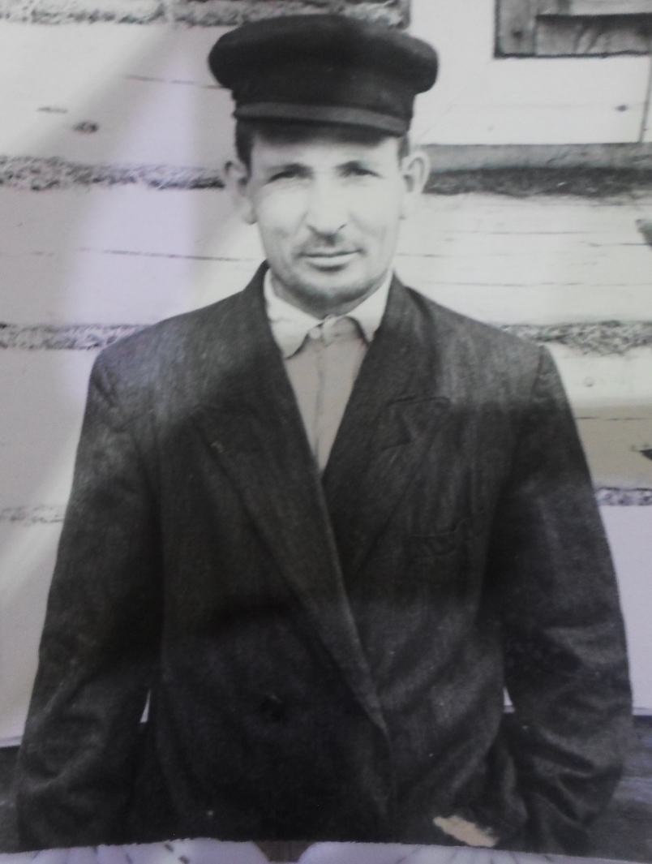
ВЕТЕРАНЫ
Мой дедушка Секретов Александр Андреевич, родился 4 сентября 1911 года в с. Елховка Симбирской губернии в семье бедной крестьянки и сына купца.

Slide 2
Родители прадеда были против его женитьбы на бедной крестьянской девушке, ведь сыну зажиточного купца, чьи сыновья состояли на службе царя, не полагалось жениться на крестьянках. Пойдя наперекор воле родителей, прадед Андрей был лишён наследства и всякой финансовой помощи. Семья жила бедно тяжёлым крестьянским трудом работая на полях. Дедушка был старшим ребёнком в семье, в которой родилось ёще один брат и сестра. В школу дедушка пошёл в 6 лет и проучился только три класса, так, как семье нечем стало платить учительнице. Родители деда платили за обучение тем, что выращивали в огороде: картошка, морковь, лук. Когда дедушке исполнилось 10 лет он начал ходить с отцом зарабатывать деньги. Они ходили по богатым домам и работали, как он называл, «за копеечку», положит барыня 50 коп. за работу и на завтрак тарелка манной каши, вот и вся оплата. Чуть позже дедушка примкнул к плотнической бригаде и стал учиться работать с деревом. За 4 года он овладел основными навыками плотницкого дела. Именно в это время у него умирает мама, дедушке 14 лет. В скорости его отец снова женится и решает уехать из Симбирской губернии на дальний восток. Дедушка ехать отказался и начал самостоятельно работать плотником.

Slide 3
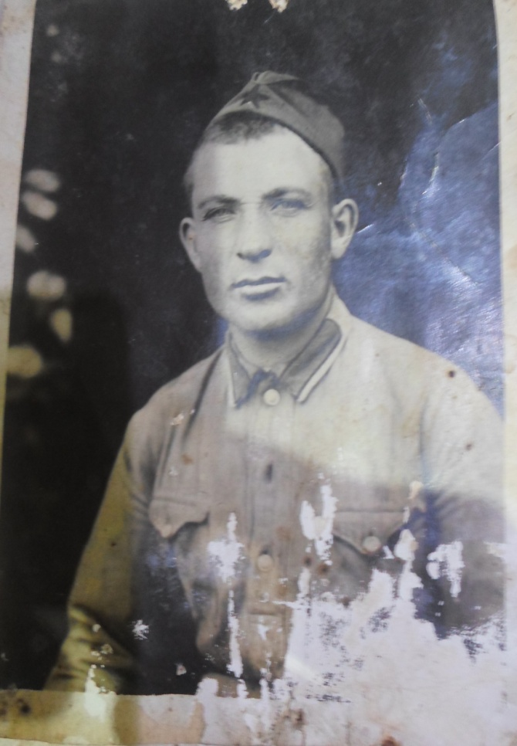
В 1929 году его призвали в ряды Советской армии на флот. В 1932 году дедушка пришёл из армии и в скорости женился на Захаровой Таисии Ивановне. В 1935 году у пары родилась дочь Тамара, а ещё через 2 года дочь Галина. Всё это время семья жила трудами дедушки, его мастерством. До начала войны, семья дедушки успела переехать из с. Елховка сначала на Дальний Восток, а затем в г. Алатырь. Оставив семью в Алатыре, дедушка уехал на заработки в Г. Москву откуда его и призвали на войну.

Slide 4
Всю войну дедушка воевал на Краснознамённом Крейсере Киров в Ленинграде. Это был лёгкий крейсер с серьёзным вооружением и выполнял оборону Ленинграда с морского направления. Всю зиму 1941-1942 гг. весь личный состав крейсера приводил его в порядок после сражений, а в марте 1942 года в результате нападения фашистских войск на крейсер было выпущено 10 бомб, 9 из которых разорвались близ борта, а одна попала в корабль, пробила 2 палубы, борт и разорвалась уже в воде.

Slide 5
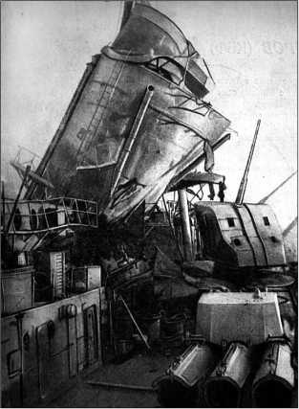
Фашистские войска регулярно отковали крейсер, который не только охранял границы Ленинграда с моря, но являлся серьёзной поддержкой для пехоты. 24 апреля 1942 года, отражая налёт вражеской авиации, корабль получил серьёзные повреждения, погибло 86 членов экипажа. Раненных в том бою было 50 человек, когда им была оказана 1 помощь и потушен пожар, на берегу у трапа расстелили флотские брезенты. На них уложили тела погибших.

Slide 6
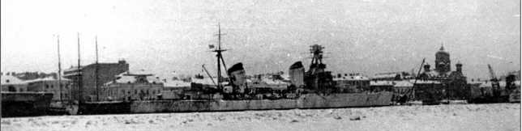
В январе 1944 года началась операция по разгрому немецких войск под Ленинградом – событие, которое так ждали жители блокадного города. «Киров» вместе с другими кораблями эскадры был включён во 2-ую артиллерийскую группу под командованием вице –адмирала Ралля. Утром 19 января буксиры взломали невский лёд, крейсер вышел на середину реки и встал на якорь напротив Академии художеств, С 8,00 и до самого вечера он обстреливал узлы дорог, живую силу и технику противника, поддерживая наступление 42-ой армии, подавляя и разрушая очаги сопротивления противника. На следующий день 20 января к вечеру крейсер салютовал холостыми снарядами, знаменуя победу. Всего за годы войны крейсер пережил 24 налёта вражеской авиации. В годы войны в блокадном Ленинграде матросы так же голодали, как и жители города, спасаясь от голода они ели крыс и даже варили кожаные ремни

Slide 7
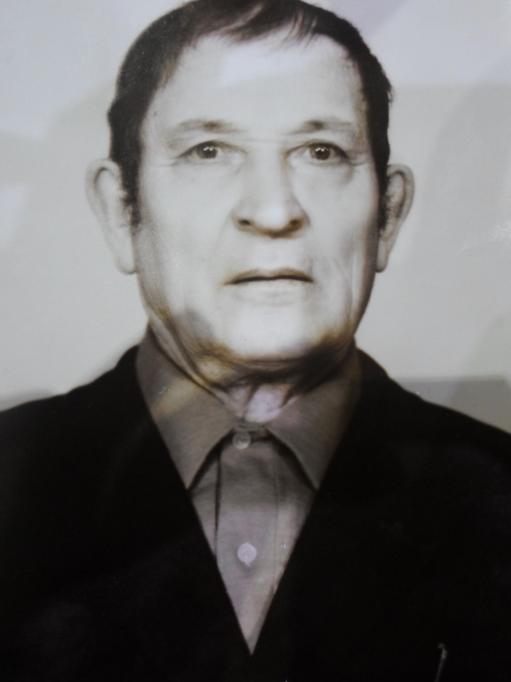
В тылу, в то время как дедушка совершал подвиг, защищая родину, его жена, как и миллионы советских женщин, в это время совершали подвиг в тылу. Моя бабушка вязала носки и варежки для фронтовиков по ночам в полной темноте на ощупь. А её тётя, верующая жена, совершила подвиг, дав обед постничества. Перед иконой Серафима Саровского она дала обет не вкушать мяса до конца войны во имя жизни мужчин своего рода. Этот так же тяжело, как и защищать границы своей родины с автоматом в руках. Однажды она забыла о своём обете и нарушила его, в эту же ночь во сне ей явился Серафим Саровский и напомнил о её обете. Благодаря этому сну она поняла, что её обет принят и угоден Господу. По окончанию войны все мужчины за которых она молилась вернулись домой.

Slide 8
После окончания войны дедушка вернулся в г. Алатырь к семье. Как участнику Великой Отечественной ему был выделен земельный участок, на котором он своими руками построил дом. В 1953 году у дедушки родился долгожданный сын, мой отец.
Почил дедушка в глубокой старости, не дожив до 99 лет 4 месяца, в тёплой пастели в своём доме. До старости он был крепкий и здоровый мужчина. С войны он вернулся здоровым и невредимым не получив не одного ранения.
В его доме продолжают жить его потомки.

